Slide 1
Атажұрт
интеллектуалдық ойыны

Slide 2
Мақсаты: географиядан алған білімдерін қорытындылау. Матералды меңгеру дәрежесін, өз өлкесін қаншалықты білетіндігін тексеру, бауырмашыллыққа, өз елін тәрбиелеу.

Slide 3
Туған жерім – тұғырым,
Өскен елім - өзегім

Slide 4
Ойынның бағдарламасы:
І кезең: Өткел
ІІ кезең: Белес
ІІІ кезең: Асу
ІҮ кезең: Жерұйық

Slide 5
І кезең – «Өткел»
Қазақ жері туралы ерте кездегі географиялық мағлұматтарды берген оқымыстылардың атын атау. ( 1 минут – 5 балл)

Slide 6
Ол ежелгі дүние елдерін сызып, бейнелеп, ендіктер мен бойлықтар бойымен көрсетуде күннің ұзақтығын анықтауда көп жаңалықтар ашты.
Ол Каспий теңізінің алып жатқан орнын, оның басқа сулармен жалғаспайтын тұйық алап екенін, солтүстіктен оңтүстікке созыла біткен жалпы пішінін көрсеткен. Бұл кім туралы айтылған?

Slide 7
І -кезең

Slide 8
2-сұрақ.
Ол Каспий теңізінің алып жатқан орнын, солтүстіктен оңтүстікке созыла біткен жалпы пішінін көрсеткен

Slide 9
3-сұрақ.
Ол өз заманында ғылым мен барлық саласында зор ғылыми мирас қалдырған, дүние жүзіне белгілі ғүлама.

Slide 10
4-сұрақ.Ол қазақ жеріндегі көптеген географиялық атауларды дүние жүзінің картасына түсірді.Оның жасаған картасы ғалымдар « ХІ ғасырда Орталық және Орта Азияда жасалған түріктің географиялық ескерткіші» деп атады.

Slide 11
5-сұрақ.
Ол аса көрнекі ғалым . Өмір жолын Атбасар түсті металлдар тресінде инженер-геолог болып бастады.Қарсақбай Темір, Жезді кен орындарын зерттеді.

Slide 12
6-сұрақ.
Ол жасынан медреседе сауатын ашып 1847 жылы Омбы қаласындағы кадет корпусында оқыды. 1955-59 жылдары Орта Азияны зерттеуге құрылған әскери экспедиясы құрамына алынып, қазақ жерін , Ыстық көлмаңын, Құлжа мен Қашқарияны зерттеуге қатысты.

Slide 13
ІІ-кезең
«Белес»

Slide 14
3-кезең
«Бекет»

Slide 17
4 кезең. Асу
8 а сынып 9 а сынып
1. БС | 2.ҚС | 3.ЖБ | Атажұрт | 1.БС | 2.ЭГЖ | 3.ҚХ
4.ҚҚ | 5.ҚТ | 6.ТЗ |  | 4.ҚҚ | 5.АӨК | 6.ҚӨ

Slide 18
:
8а сынып:
Бұл Жоңғар Алатауы жоталарынан басталатын Балқаш көлі алабындағы екінші ірі өзен. Оның салалары терең, аңғарлары тар, ағысы қатты. Қай өзен туралы айтылып отыр?

Slide 19
Қытайдағы Ебінұр көлінің ойысы мен Қазақстандағы Алакөлдің қазаншұнқырын қосып жатқан жерді қалай атайды? (Жоңғар қақпасы)

Slide 20
Бір қызығы, бұл желді жергілікті тұрғындар шайтан желі деп айтайды. Бұлай деп аталуы желдің күші салт атты адамды ат үстінен ұшырып түсетіндей өте қатты болуынан. Бұл қай жел туралы айтылып отыр? Ол қай жерлерде соғады? (Сайқан)

Slide 21
5.Қазақстанның қай топырағы жалпы көлемі республика аумағының 9,5 пайызын қамтиды. Бұл қандай топырақ?

Slide 22
6. Бұл табиғат зонасының жер бедері тегіс болып келеді, бұл қай зона?

Slide 23
9а сынып

Slide 24
1.Қазақстанның көршілерін ата?

Slide 25
2.Қазақстанның тілдік әулетін ата?

Slide 26
3.Біздің облысымыздың аумағынан қандай теміржолы өтеді?

Slide 27
4.Қазақстанның жер аумағы қанша гектар, соның ішіндегі ең көп жері?
(272 млн.га, жайылымдар)

Slide 28
5.Қазақстанда ауыл шаруашылық машиналарын шығаратын ірі орталықтар?

Slide 29
6- кезең
Жерұйық

Slide 30
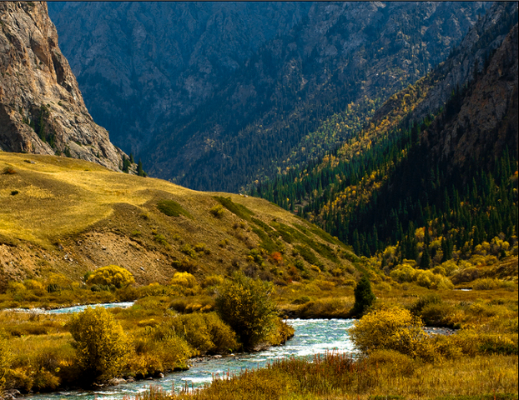

Slide 32
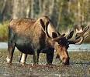

Slide 35
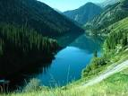

Slide 36
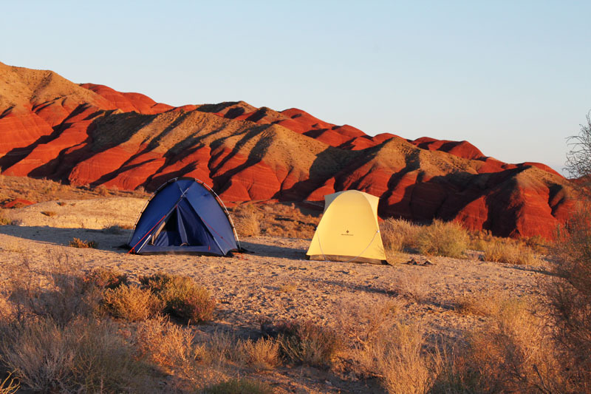

Slide 37
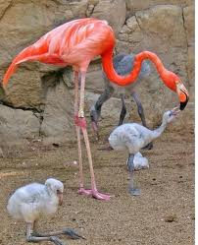

Slide 38
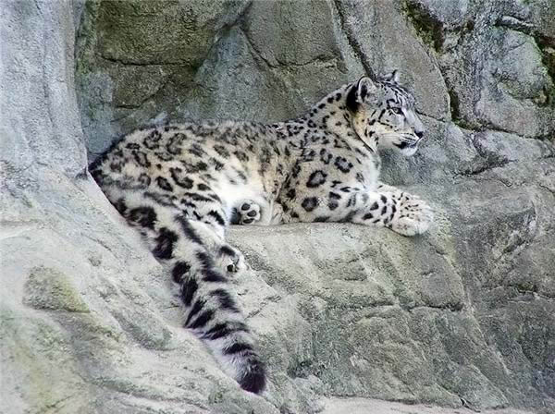

Slide 39
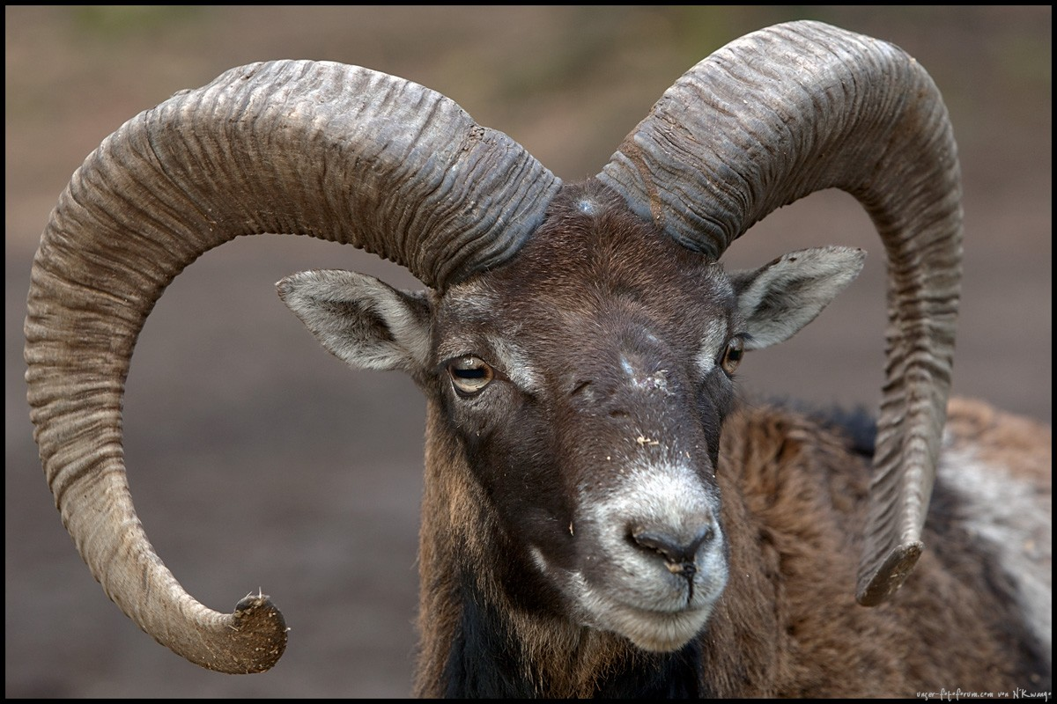

Slide 40
Қазақстан-2050

